Slide 1
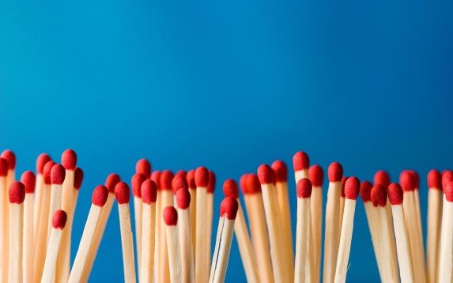
ПРЕЗЕНТАЦИЯ для дошкольников
«Спички не тронь – в спичках огонь!»
Подготовила:
Ануфриева Я.В.
Захарко А.В.

Slide 2

Цель:
- дать представление о том, что огонь может приносить не только пользу человеку, но и вред, сформировать чувство опасности огня
Задачи:
- формировать представление детей о пожароопасных предметах, которыми нельзя самостоятельно пользоваться;
- закрепить знания детей о профессии пожарного и технике, помогающей человеку тушить пожар;
- углубить и систематизировать знания детей о причинах возникновения пожара;
- познакомить детей с номером «01», научить звонить в пожарную часть по телефону;
- закреплять знания детей о правилах пожарной безопасности.

Slide 3

Рыжий зверь в печи сидит,
Рыжий зверь на всех сердит.
Он от злости ест дрова -
Может час, а может два.
Ты рукой его не тронь –
Искусает он ладонь... (огонь).
ЗАГАДАЮ вам ЗАГАДКИ
Жарю, парю и пеку,
В доме каждом быть могу.
Людям много - много лет
Я несу тепло и свет.
Обожгу – меня не тронь.
Называюсь я …(Огонь).

Slide 4

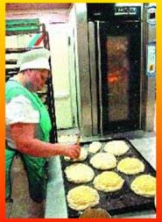
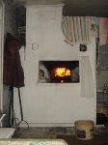
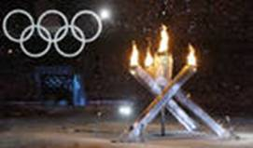

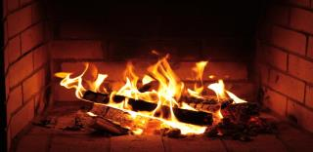
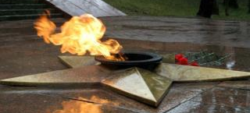

Огонь – давний друг человека. С его помощью совершается много полезных дел. Он верно служит людям в повседневном быту .
Нам без доброго огня
Обойтись нельзя ни дня.
Нам огонь хороший нужен
И за то ему почет,
Что ребятам греет ужин,
Варит суп и хлеб печет.

Slide 5



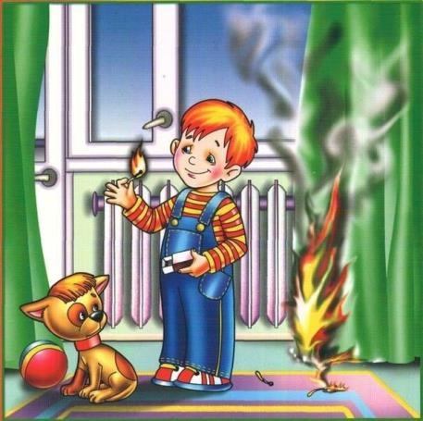
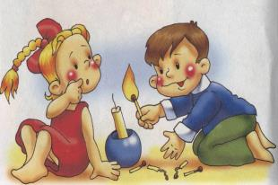
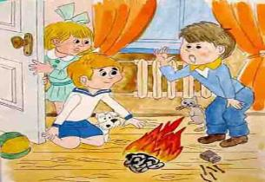
Первое правило!
Для забавы и игры
Спичек в руки не бери!
- Не шути, дружок, с огнем
Чтобы не жалеть потом!

Slide 6
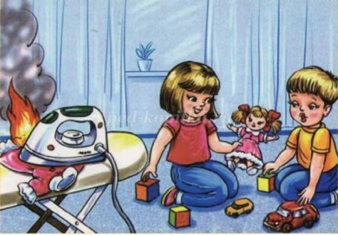
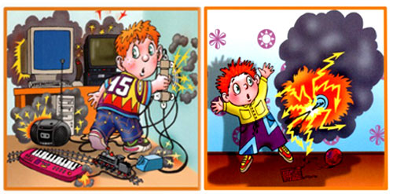
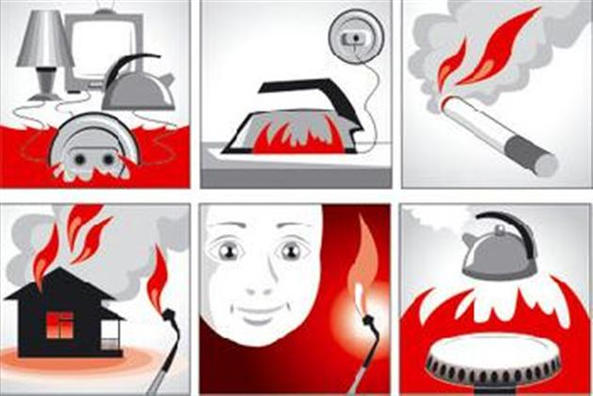
Правило второе
Легко запомнить можно:
С электроприборами
Будьте осторожны!
- Газ на кухне, пылесос,
Телевизор и утюг
Пусть включает только взрослый,
Наш надежный старший друг!

Slide 7
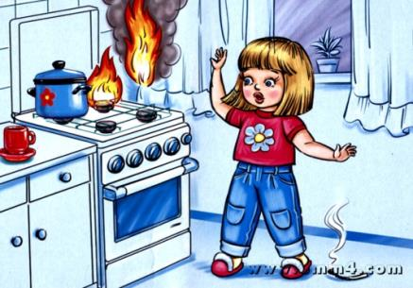
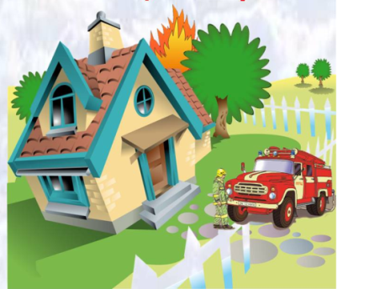
Правило третье помни всегда:
Газ в нашем доме – не ерунда!
Он жарит и варит,
Печѐт, но когда
Играют с ним дети –
Так это беда!

Slide 8


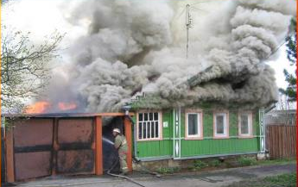
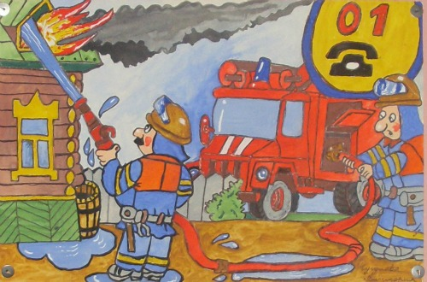

Правило четвертое
Сам не справишься с пожаром
Это труд не для детей.
Не теряя время даром
«01 звони скорей!
Набирай умело,
Чтоб не все сгорело.

Slide 9
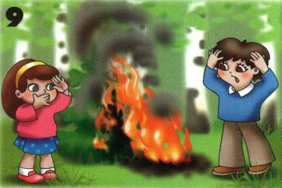
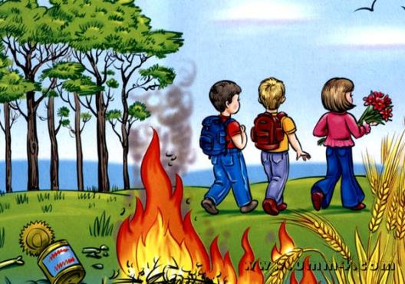
Правило пятое
- Сам костра не разжигай
И другим не позволяй!
- Даже крошка – огонек
От пожара недалек!

Slide 10

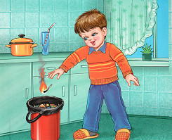

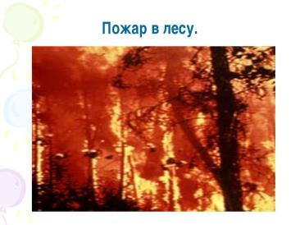
Д/И: «Пословицы – как вы их понимаете?»
«Спички не тронь, в спичках огонь!»
«Спичка – невеличка, а огонь великан»
«Не шути с огнем – обожжешься»
«Слезы пожара не тушат»
«Коробка спичек хоть мала, но может сделать много зла»
«Маленькая спичка сжигает большой лес»

Slide 11

ЗАКРЕПИМ!
«Чтобы не было пожара»
Никогда и нигде не играй со спичками и зажигалками.
Не оставляй без присмотра включенный утюг или чайник.
Не играй с бензином, керосином и другими жидкостями, которые могут вспыхнуть.
В лесу не разжигай костер без взрослых.

Slide 12

ОТВЕЧАЙТЕ ДРУЖНО:
- Кто, услышав запах гари,
Сообщает о пожаре?( я)
- Кто из вас, заметив дым,
Закричит: «Пожар! Горим!»(я)
-Кто из вас шалит с огнём
Утром, вечером и днём?
- Кто, почуяв газ в квартире,
Позвонит по «ноль четыре»?
- Кто о маленькой сестрички
Незаметно спрячет спички?
-Кто из вас шалит с огнём?
Признавайтесь честно в том!
- Кто костров не разжигает
И другим не позволяет?

Slide 13


ОТГАДАЙ
Если младшие сестрички
Зажигают дома спички
Что ты должен предпринять?
Сразу спички те … (отнять).
Дым увидел, не зевай,
Нас скорее вызывай
(Пожарные)

Slide 14

Правило это касается каждого,
Правило это – самое важное!
И на улице, и в комнате
Вы, ребята, о нем помните:
«Спички не тронь, в спичках – ОГОНЬ!

